Slide 1

操作系统实验
Lab3 优先级捐赠实验
PPT制作：丁昊
PPT讲解：陈昱夫

Slide 2
关于Lab1实验报告
1、迟交一周降一个等级；
2、补验收扣5分；
3、抄袭0分；
4、流程图/伪代码没有的，这一次扣5分，之后没有的直接15分全扣；
5、test分析给分方式：
1）细节很详细（样例、思路、问答），25~30分；
2）有细节分析的，起码20分；
3）缺少样例分析，扣样例平均分（30分，4样例，每个7或8分）；
4）只有目的，没有样例分析，个位数的分数；
6、优秀报告加最后的总评分，lab1-lab4：2 1 3 3
7、验收：不会就是不会，不要浪费时间；验收会计时，精简回答 ；
8、一定好好看成绩反馈压缩包里的README！！！如有再犯，呵呵。

Slide 3
实验动机
问题：什么是优先级反转？
我们考虑如下情况：
A
Priority = 1
B
Priority = 2
Lock
S
C
Priority = 3

Slide 4
什么是优先级反转
假设有三个线程A、B、C，优先级C > B > A，线程A持有锁S且正在运行，线程C需要线程A持有的锁S，线程B不需要线程A持有的锁S；
线程A正在执行，此时线程C进入就绪队列，根据优先级抢占规则，线程C抢占了线程A的CPU，但是，此时线程A尚未执行完毕，因此仍然持有锁S；
线程C准备执行，但发现缺少线程A持有的锁S，因此也无法执行，于是被挂起；
线程B不需要线程A持有的锁S，且线程B优先级高于线程A，因此线程B顺利执行。
因为线程B的优先级小于线程C，但是线程B却先于线程C开始执行，所以这种现象就叫做优先级反转。

Slide 5
为什么要防止优先级反转
优先级反转的负面作用通常体现在嵌入式操作系统领域，嵌入式操作系统的最重要的一点就是：确保任务的执行时间是可以预测的。换句话说，要确保任何时间，执行任何任务，都不能超过某一个时间点；
优先级反转这一现象造成了任务在调度的时候，无法根据优先级来判断运行的时间，造成了时间判断上的不确定性，严重的时候可能会导致系统崩溃；
实际应用中，不同优先级的线程对应着不同的任务，在一些精密的工作中(例如：航空航天领域)，每个任务的顺序都是严格固定的，不能有差错，如果出现优先级反转，造成的后果是不可预知的，有可能是破坏性的；
因此，同学们，你们这是在搞一个大事情啊~

Slide 6
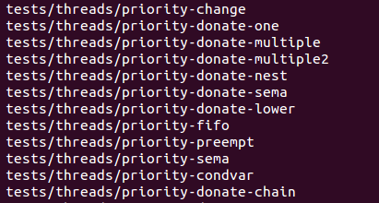
实验目标
1、解决优先级反转的问题，实现优先级捐赠；
2、通过除了priority-condvar之外所有的priority测试指令（如下图所示），make check测试结果为“8 of 27 failed”；

Slide 7
解决方法：优先级捐赠
通过前面的分析我们也知道，优先级反转的关键在于：低优先级的线程持有着高优先级的线程需要的锁，从而导致高优先级线程无法正常执行。
因此，想要解决这个问题，就必须想办法使低优先级的线程释放其持有的锁，这也是我们接下来要讲的方法 —— “优先级捐赠”的关键所在。
所谓优先级捐赠，就是把高优先级线程的优先级捐赠给低优先级的线程，使两个线程优先级一样高，等到低优先级线程执行完毕释放锁之后，再将其优先级恢复。
接下来所有的内容都用来讲解如何具体实现这个优先级捐赠的过程，请大家认真听，课后认真看~
A
Priority = 1
B
Priority = 2
Lock
C
Priority = 3

Slide 8

线程加锁的五种情况（一、二）
线程A拥有锁，线程B需要锁，同时线程A优先级大于线程B
这是最基本的情况，代码不用修改就可以处理
线程A拥有锁，线程B需要锁，同时线程A优先级小于线程B
优先级捐赠的时间点：线程B想拿锁但是发现被线程A占有时，也即lock_acquire；
优先级还原的时间点：线程A释放锁的时候，也即lock_release；
解决方法：
- 新增一个成员变量

Slide 9
线程加锁的五种情况（三）
线程A拥有锁，线程B和C需要锁，同时优先级C>B>A，运行顺序为ABC
因为线程B和线程C都没有锁，所以都被sema_down函数阻塞掉。进入到waiting队列中，然后因为sema_down函数是以FIFO的形式插入waiting队列的，且sema_up是直接从队头唤醒线程，因此线程B反而会先于线程C被唤醒，造成优先级反转；
解决方法：
给sema_down函数换一个插入方式
或
在唤醒之前按照优先级排个顺序都行，只要让队列按照优先级顺序排列即可；

Slide 10
线程加锁的五种情况（四）
线程A获得锁1，线程B获得锁2同时需要锁1，线程C需要锁2，优先级C>B>A，运行顺序为ABC 【这是需要重点解决的问题之一，务必认真听】
这种情况叫做循环嵌套，因为这种情况下，首先线程B将优先级捐赠给线程A，然后线程C将优先级捐赠给线程B再捐赠给线程A，然后线程A运行完毕释放锁，线程B得到锁运行完毕释放锁，线程C得到锁顺利运行，这种层层嵌套捐赠的情况就叫做循环嵌套；
需要解决的问题：
如何让线程C知道要把优先级捐赠给线程A？
解决方法见下一页
B
1
A
2
C

Slide 11
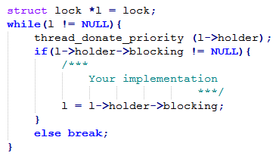
线程加锁的五种情况（四）
在线程结构体中添加一个指针变量struct lock* blocked，这个变量指向锁lock，变量blocked的含义就是阻塞当前线程的锁，同时我们在优先级捐赠的同时，不断更新变量blocked，如此不断循环。具体如下：

Slide 12
线程加锁的五种情况（五）
线程A拥有锁1和锁2，线程B需要锁1，线程C需要锁2，优先级C>B>A，执行顺序ABC 【这是需要重点解决的问题之二，务必认真听】
这种情况是一个线程持有多个锁的情况，那么问题就来了：
1、优先级捐赠的时候，线程A的优先级应该是线程B的呢还是线程C的呢？
2、线程A运行完释放锁的时候，应该按照什么顺序释放锁呢？
3、线程A每释放一个锁之后，线程A的优先级应该怎么调整呢？
以上问题综合起来就是：
线程A经历了多次优先级捐赠，线程A应该如何去保存这些优先级从而在释放锁的时候不会造成混乱呢？

Slide 13
线程加锁的五种情况（五）
Lock1
B
Priority = 2
A
Priority = 1
Lock2
C
Priority = 3

Slide 14
线程加锁的五种情况（五）
解决办法：将这一系列的捐赠的优先级不直接存在被捐赠的线程里，而是存在锁上，让锁自身拥有一个优先级。具体关系如下：
线程自己有两个优先级：一个是自己原本的优先级，一个是捐赠之后的优先级；
线程的每个锁持有自己的优先级：这个优先级是这个锁阻塞的线程的最高的优先级；
线程拥有自己的锁队列，线程被捐赠后的优先级，就是锁队列中优先级最高的锁的优先级；
例如，在上一页的例子中，相当于线程B捐赠优先级给锁1，线程C捐赠优先级给锁2，因此线程A的优先级就是锁2的优先级也就是C的优先级；释放锁的时候，释放的是锁2的话，那么线程A的优先级就变为剩下的锁1的优先级，剩下的过程大家自己去想。
这里需要思考：锁释放的顺序不同会不会有影响？

Slide 15
优先级捐赠
到这里，线程加锁的几种情况就全部讨论完了，但是如果到这里就结束了的话，这个实验也就不是我们之前预告过的很难的实验了；
如果在优先级捐赠之后的情况下，我们通过thread_set_priority函数把当前线程的优先级修改了，那么会不会造成混乱呢？
嗯，既然都说到这种情况了那肯定是会混乱的~
因此，我们就需要在前面几种情况的基础上，再增加一个优先级捐赠情况下修改优先级的处理方式。

Slide 16
捐赠状态下的优先级修改
捐赠状态下的优先级修改分为三种情况：
1、修改的优先级 ＜ 原始的优先级 ＜ 捐赠的优先级；
2、原始的优先级 ＜ 修改的优先级 ＜ 捐赠的优先级；
3、原始的优先级 ＜ 捐赠的优先级 ＜ 修改的优先级；
对于前两种情况，因为修改的优先级小于捐赠的优先级，所以为确保不影响当前线程的执行，我们只需要修改线程的原始优先级即可。
但是这里有一个问题，如果当前线程并没有被捐赠，然后又被修改了优先级，且当前线程拥有两个优先级变量那这种情况下这两个优先级的值该怎么办呢？答案是，我们把这两个变量都赋值为修改的优先级即可；
（Hint：可以用一个bool变量来记录线程是否被捐赠从而决定赋值方式）

Slide 17
捐赠状态下的优先级修改
对于第三种情况，如果修改的优先级比捐赠的优先级大，那么就会有两个结果：
  该线程本身就应该被优先执行，因此在这种情况下原始优先级和捐赠优先级都需要改变
  在线程释放锁后，该线程应当继续执行，而不应该被队列中下一把锁捐赠优先级。
因此综合以上三种情况，我们可以从两个方面解决这个问题：
1、有捐赠行为 且 修改的优先级 ≤ 捐赠的优先级时，仅修改原优先级为新优先级
2、无捐赠行为 或 修改的优先级 ＞ 捐赠的优先级时，直接修改两个优先级为新优先级，注意抢占！

Slide 18
实验设计
这次我们需要关注的文件为：
  sync.h
  sync.c
  thread.h
  thread.c
修改相关代码，实现优先级捐赠

Slide 19
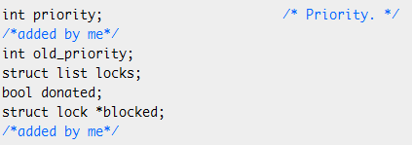
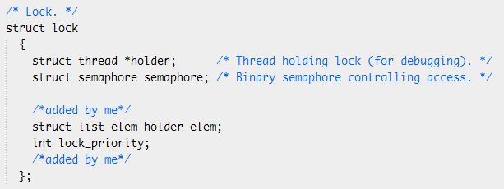
实验设计
预先步骤：成员变量添加与初始化
  thread部分
    在init_thread()函数中进行初始化
  lock部分

Slide 20
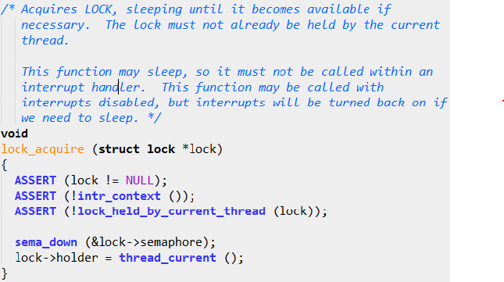
实验设计
lock_acquire()函数
  修改目标：实现优先级的递归捐赠

Slide 21
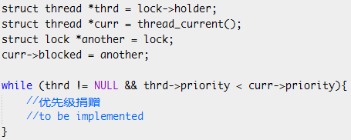
实验设计
lock_acquire()函数
  优先级捐赠（迭代/递归）
    条件：当这个线程申请的锁被一个比它的优先级低的线程占有的时候
      条件1：这个锁被一个别的线程占有
      条件2：那个线程的优先级比较低

Slide 22
实验设计
thread的新添加成员变量：
lock_acquire()函数
  优先级捐赠（迭代/递归）
    donated状态的设置
    优先级更新
    锁记录的最大优先级的更新
      由于锁记录的最大优先级进行了更新，那么对应的locks队列也需要更新
    线程就绪队列的更新
      由于线程的优先级进行了更新，那么线程的就绪队列也要更新
Lock
s1
B
Priority = 2
A
Priority = 1
Locks2
C
Priority = 3

Slide 23
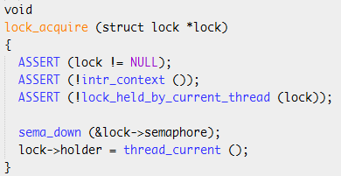
实验设计
lock_acquire()函数
  后续工作：现在已经修改好了优先级捐赠的部分了，那么接下来还需要什么操作呢？即红框部分需要怎么修改？
    主要关注我们新增了什么变量，需要对其进行怎样的赋值操作
thread的新添加成员变量：

Slide 24
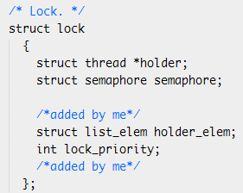
实验设计
lock_acquire()函数
  后续工作：现在已经修改好了优先级捐赠的部分了，那么接下来还需要什么操作呢？
  步骤
    锁的相关变量的设置
    线程的相关变量的设置
      当前线程已经获得它想要的锁了，即不被任何锁所阻塞了，那么将blocked设置为？
      当前线程拥有lock这个锁啦，更新它的locks列表

Slide 25
实验设计
lock_release()函数
  基本思想：线程释放一个锁，即对这个锁的相应的变量进行修改
  考虑情况：一个线程占有了很多个锁，则需要处理别的锁。本质就是两种情况：
    第一种是该线程不占有别的锁了，那么这个时候恢复优先级就可以了
    第二种是还占有别的锁，并且占有的锁的优先级比它本身要高，就要继续进行优先级捐赠，否则不需要

Slide 26
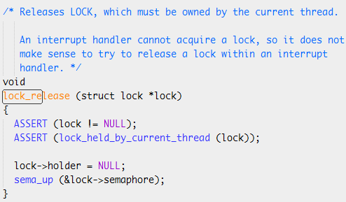
实验设计
lock_release()函数
  操作
    锁的相关变量设置
      锁的拥有者
      锁的优先级
    线程的相关变量设置
      线程拥有的锁的列表中将该锁移除
    处理多个锁的情况：判断当前线程是否还占有别的锁
      不占有别的锁
        进行优先级恢复
      还占有别的锁
        继续进行优先级捐赠（先判断是否需要）
    sema_up()

Slide 27
实验设计
sema_up()与sema_down()函数
  问题
    在唤醒线程时，需要唤醒等待队列中优先级最高的那个线程
    注意抢占的问题
      唤醒的线程是否需要抢占当前线程的CPU资源
  方法
    方法一：每次插入的时候保证等待队列中是有序的，取元素的时候只需要取出队首元素即可
    方法二：直接插入队尾，取元素时再进行排序，找到优先级最高的那个
      sema_down()函数中直接插入waiters的队尾
      sema_up()函数中先进行sort操作，然后再将队首元素取出（利用list_pop_front()函数）

Slide 28
实验设计
优先级设置 @ thread_set_priority()
  问题
    如果是非donated状态，普通设置即可
    如果是donated状态，就要进行判断，不要破坏了优先级捐赠的机制导致本来因为别人的捐赠有了高优先级然后自己又把它降回去了
优先级捐赠
  从非捐赠状态 → 捐赠状态：直接设置即可
  已经处于捐赠状态：比较
    新的优先级比当前的优先级大才进行更新，否则不进行任何操作

Slide 29
实验设计
优先级恢复
  发生情境：当线程释放锁的时候，需要进行优先级的恢复
    情况一：线程不再拥有任何锁
      直接恢复本身的优先级即可，并将捐赠状态设为false
    情况二：线程还拥有其它锁
      比较（与前面类似）
【注意】抢占
  若当前线程的优先级降低了之后，则应让出CPU资源
多种实现方式，注意情况考虑周全

Slide 30
回答问题
问题1：
- 如何解决嵌套捐赠的问题？
问题2：
- 如何解决一个线程占有了多个锁的问题？（Hint：可以从获取锁的时候和释放锁的时候两个方面来解释）
问题3：
- 在实现优先级捐赠之后，在thread_set_priority中需要考虑哪几种情况？分别怎么处理？

Slide 31
给大家一点建议
这一次的实验比较难，即使是参考博客也不一定能够理解透彻，需要你反复地去钻研才可以。在开始写代码（或者“参考”代码）之前，一定要理清楚这次实验到底要做什么，需要修改什么地方，需要考虑哪些方面等等，这样在理解代码的时候就会稍微轻松一点，不会毫无头绪一团乱麻；
虽然这一次的实验比较难，但是这一次的test分析也不少啊~虽然多，但是两周的时间足够你完成这些分析了，只要你不拖延；此外大家一定要吸取前几次的教训，好好写test分析，不要再几句话了事，你随便写写，那我们就随意给点分；
即使是实验比较难，我们也会最大限度地帮助你们去理解这一次的任务，尽力解决你们的问题，所以，绝对不要抄袭！！！再次强调这一点，我们对于抄袭是零容忍的！
最后就是再次强调大家千万不要拖延，能早做一点就早做一点，任务拖到最后几天的痛苦相信大家也已经体会过很多次了，这一次的实验就更加不能了，所以就赶紧行动起来吧~预祝大家劳动节快乐哈哈哈哈~~~

Slide 32
抄袭怎么办
如果发现明显抄袭网上的代码但是没有标注引用，则等级无论原本多少统一降为D；
如果发现抄袭往届师兄师姐的报告/代码，则报告直接零分；
如果发现抄袭同学报告/代码，则双方均直接零分；
PS. 将抄袭单独拿出来说是为了引起大家的重视，我们对抄袭的态度还是很明确的，一经发现，按上述三条规矩办事，没有说情的余地，希望大家坚守原则，拒绝抄袭！

Slide 33
THANKS

